Slide 1
한국승강기안전공단 중소기업 기술개발 지원사업
㈜서광
역주행 방지장치
높이 10M용
기술개발 결과 발표
한국승강기안전공단
2021. 09

Slide 2
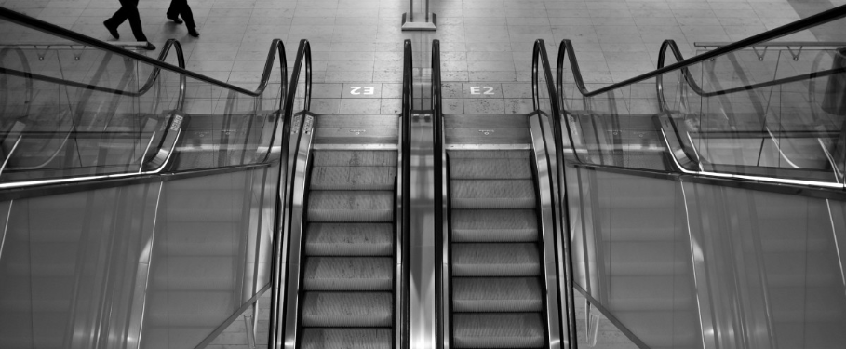
1. 기업소개
2. 개발 목표
3. 개발 필요성
4. 개발 내용
5. 개발 성과
INDEX
BASIC SQUARE STYLE

Slide 3
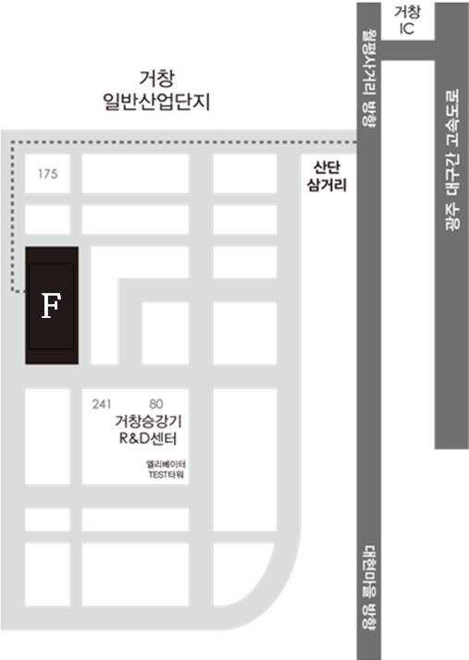
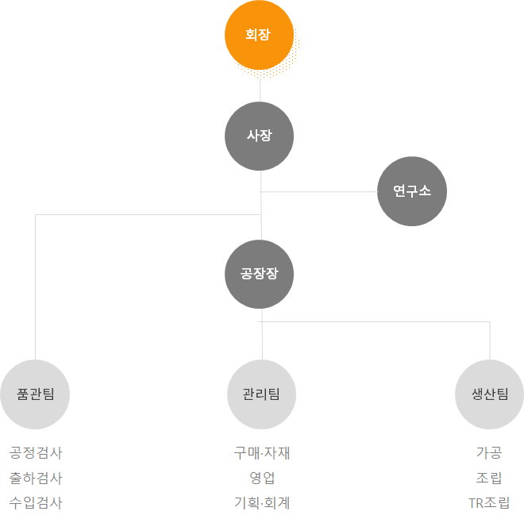
㈜서광 기술개발 지원사업
1. 기 업 소 개
1994년 설립 이래, 산업부품 가공 및 조립기술을 바탕으로 국내/외 안전 인증 조건에 부합하는 승강기부품 제조회사 입니다.
연 매출액
단위 : 백만원
년도 | 매출액 | 수출액 | 합계
2018 | 3,100 | 0 | 3,100
2019 | 3,500 | 2 | 3,502
2020 | 3,380 | 0 | 3,380
인원현황
직무 | 인원(명)
연구직 | 3
생산직 | 10
기타 | 4
총 계 | 17
소 재 지
경상남도 거창군 남상면 일반산업단지 191

Slide 4
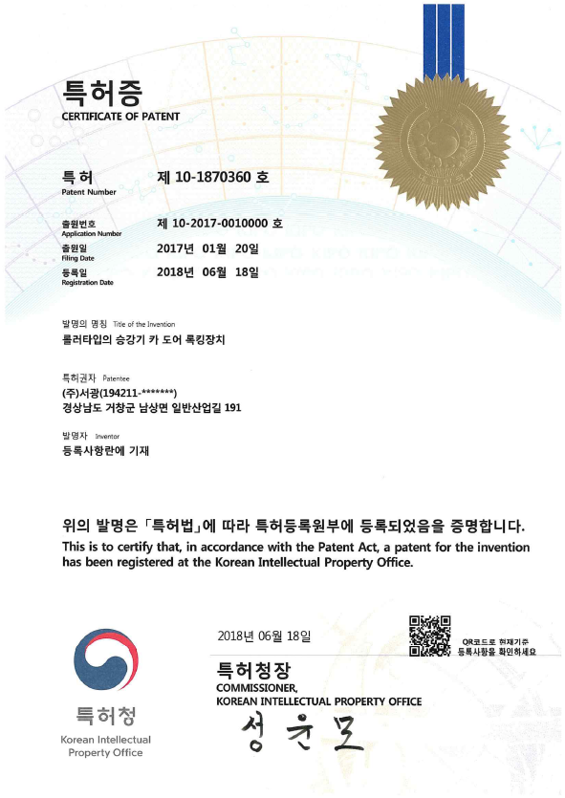
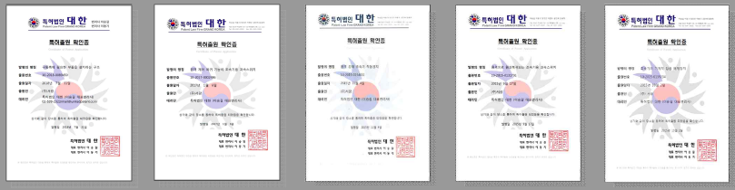
㈜서광 기술개발 지원사업
1. 기 업 소 개
과제 수행 경력 및 특허보유 현황
과제 수행 경력
과제내용 | 시행년도 | 결과 | 특허출원 및 보유
승강기 카 도어장치의 핵심기술 개발 | 2019 | 과제완료 | 1건
중저속 MRL형 승강기의 핵심안전 장치인 Ø6 로프용 조속기 개발 | 2018 | 과제완료 | 2건
엘리베이터용 이종소재를 사용한 Pulley 개발 | 2016 | 과제완료 | -
기타 보유 특허신청 및 실용실안
에스컬레이터 역주행방지장치(6M), 원격 조속기 작동장치 외 30건 보유
승강기 카 도어장치 특허증

Slide 5
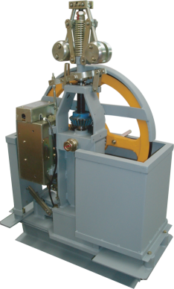
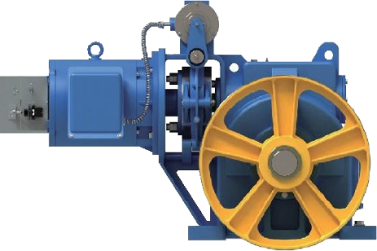
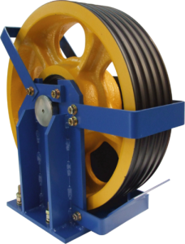
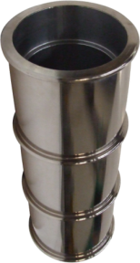
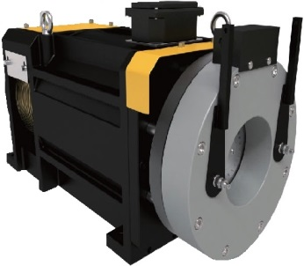
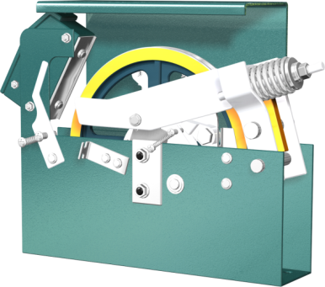
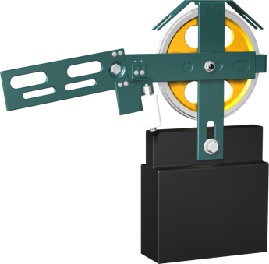
㈜서광 기술개발 지원사업
1. 기 업 소 개
㈜서광 생산품 및 수입판매품
01
02
03
Traction Machine – Geared
Max Static Load : 3,500kg ~ 7500kg
Weight : 320kg ~ 822kg
Motor : 310V 50Hz VVVF
Gear Oil : ISO VG #220 4 Liter
Brake(Dual Type) : DC 110V 0.91A ~ 1.25A
Sheave & Pulley
High & Low Speed Module Type
Beam Pulley
Cage Pulley
Compen Rope Weight Pulley
Otis- Gen2 Sheave
High Speed Governor
High Speed Type
Ball Type
105~420m/min
04
05
06
Traction Machine – Gearless
Rated Voltage : AC380V
Brake Voltage : DC110V
Max. Static Load : 3,000kg
Roping : 2:1
Capacity : 450 ~ 2000
Speed : 0.5m/s ~ 1.75m/s
Wrap : Single
Sheave Dia : ∅240mm/∅320mm
Governor For MRL
Sheave : ∅200mm / ∅240mm
Wire Rope : ∅6mm / ∅8mm
Tension Device
Counter Weight Type
Pendulum Type

Slide 6
㈜서광 기술개발 지원사업
2. 개 발 목 표
높이 10M용 에스컬레이터 과속역행방지장치
과제 구분 | 공동연구과제
과제명 | 높이 10M용 에스컬레이터 역주행방지장치
연구 기간 | 2019. 10. 23 ~ 2020. 10. 22 (총 12개월)
총 소요예산 | 총 연구개발비 |  |  | 공단부담 |  |  |  | 수행기관 부담
 | 99,550천원 |  |  | 64,000천원 (64%) |  |  |  | 35,550천원 (36%)
목표가격 | 650만원(현재 비교가격) → 500만원
핵심 목표 | 1. 조립식으로 설치가 간단한 구조 2. 에스컬레이터의 부재에는 변형을 주지 않는 구조 3. 한국승강기안전공단 – 부품안전인증 요건을 만족하는 성능을 발휘
예상 성과 | 구분 | 논문 | 특허 |  | 시제품 | 연구시설 장비 | 표준화 |  | 소프트 웨어 | 부품설계
 | (Y/N) | N | Y |  | Y | N | N |  | N | Y

Slide 7
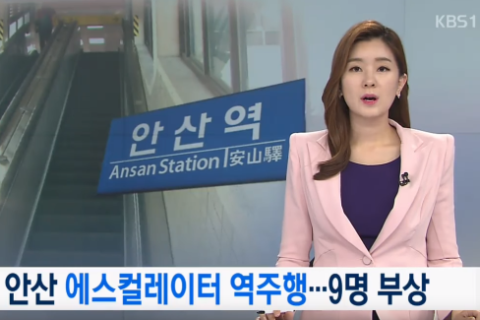
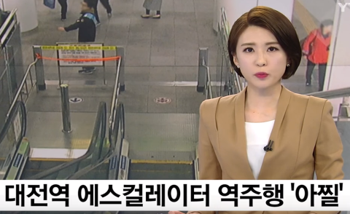
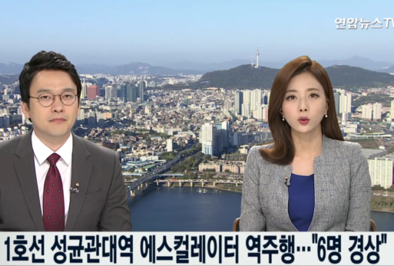
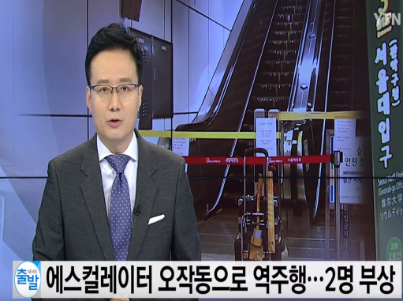
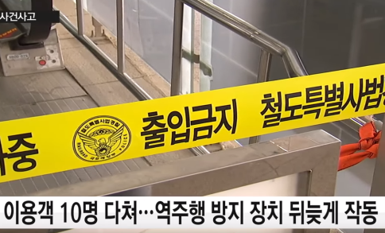
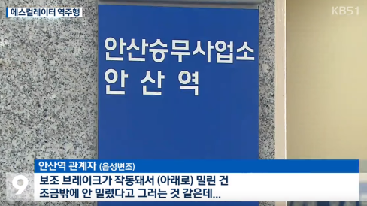
㈜서광 기술개발 지원사업
3. 개 발 필 요 성
과속 및 역주행 관련 사건 사고 발생
04
03
안산역
2017. 05. 28
01
02
성균관대역
2017. 12. 05
서울대입구역
2019. 07. 23
대전역
2018. 04. 29
2012년 7월에도 동일한
에스컬레이터에서 역주행사고 발생
역주행방지장치가 설치되어
있었지만 사고 발생
역주행방지장치가 설치되어
있었지만 사고 발생

Slide 8
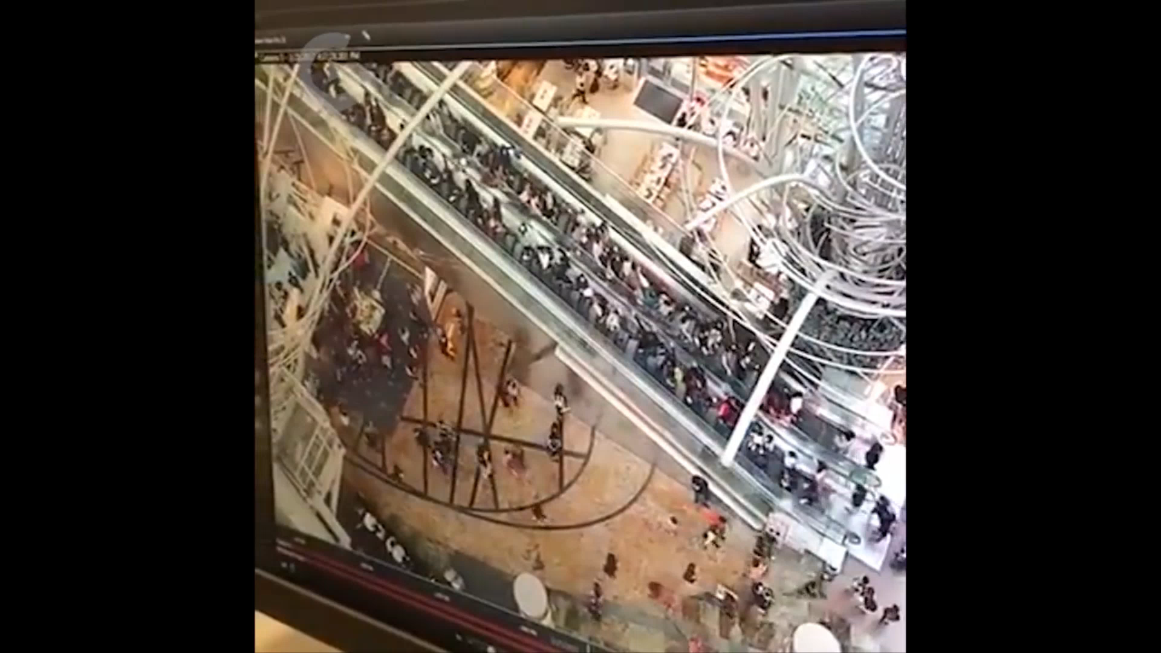
㈜서광 기술개발 지원사업
3. 개 발 필 요 성
홍콩 대형 쇼핑몰 에스컬레이터 과속 및 역주행 사고영상
에스컬레이터 과속 및 역주행 사고는 치명도가 매우 높다.

Slide 9
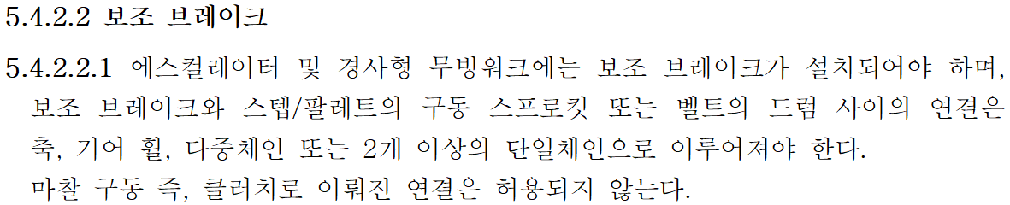
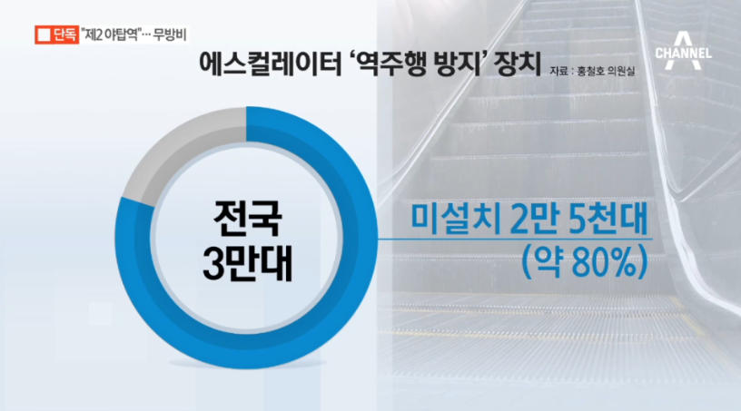
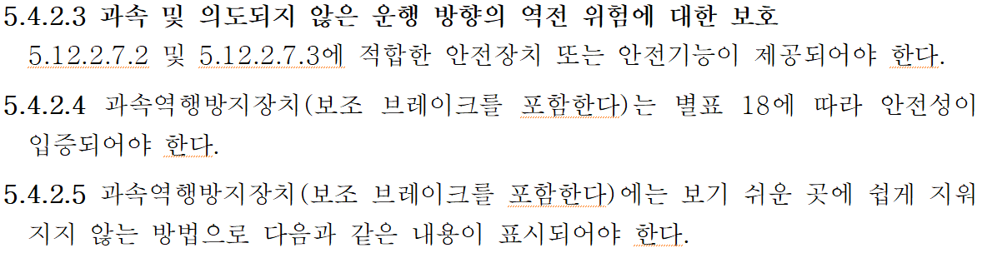
㈜서광 기술개발 지원사업
3. 개 발 필 요 성
행정안전부 - 과속역행방지장치 설치의 의무화
승강기안전부품 안전기준 및 승강기 안전기준
[별표24] 에스컬레이터 안전기준(제4조제3호 관련)
국내 과속역행방지장치 설치 현황
다양한 E/S 제품에도 설치가 용이하면서 보조브레이크의
성능을 만족하는 과속역행 방지장치 개발이 필요함

Slide 10
㈜서광 기술개발 지원사업
3. 개 발 필 요 성
기존 제품의 문제점
제조사 | 설치방법 | 문제점
A사 | • 기존 Terminal Gear에 가공부착 방식 • 기계실에 감속기 및 브레이크 설치 필요 | • 기계가공이 난이하고 설치작업시간이 오래 걸린다. (1대/1일)
B사 | • 기존 E/S 메인 구동축에 구멍가공 후 설치 • 반작용의 힘을 잡아주는 장치 고정 필요 | • 기계가공이 난이하고 설치작업시간이 오래 걸린다. (1대/1일) • 메인 구동축의 강도가 약해진다.
C사 | • 체인 장력조정 불가능 • 브레이크의 수동조작 불가능 | • 체인 쳐짐현상으로 소음 및 이상작동 발생우려가 크다 • 설치가 어렵다. (장력조정) • 비상시 운전 불가
조립식 / 호환성 / 무부하 • 무변형 / 수동개방

Slide 11
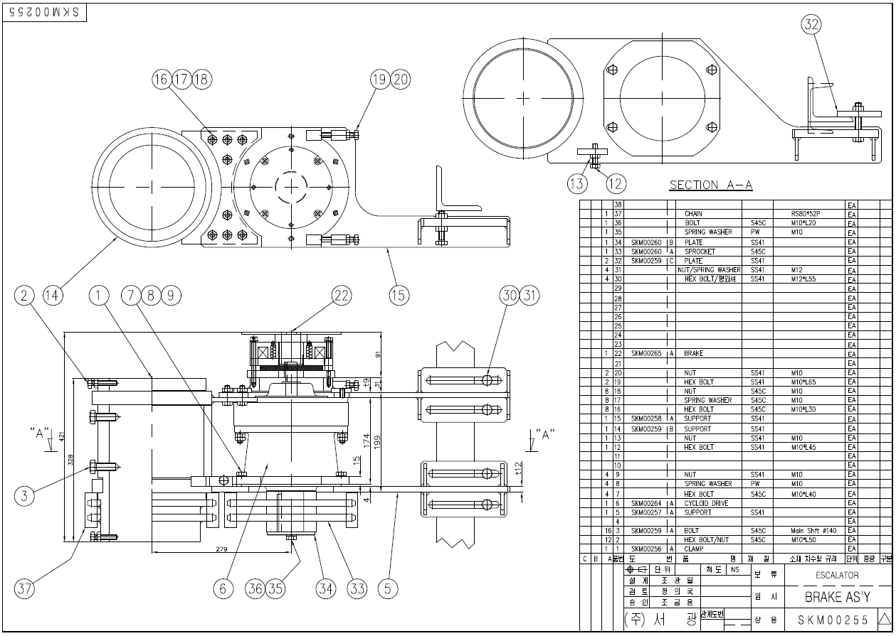
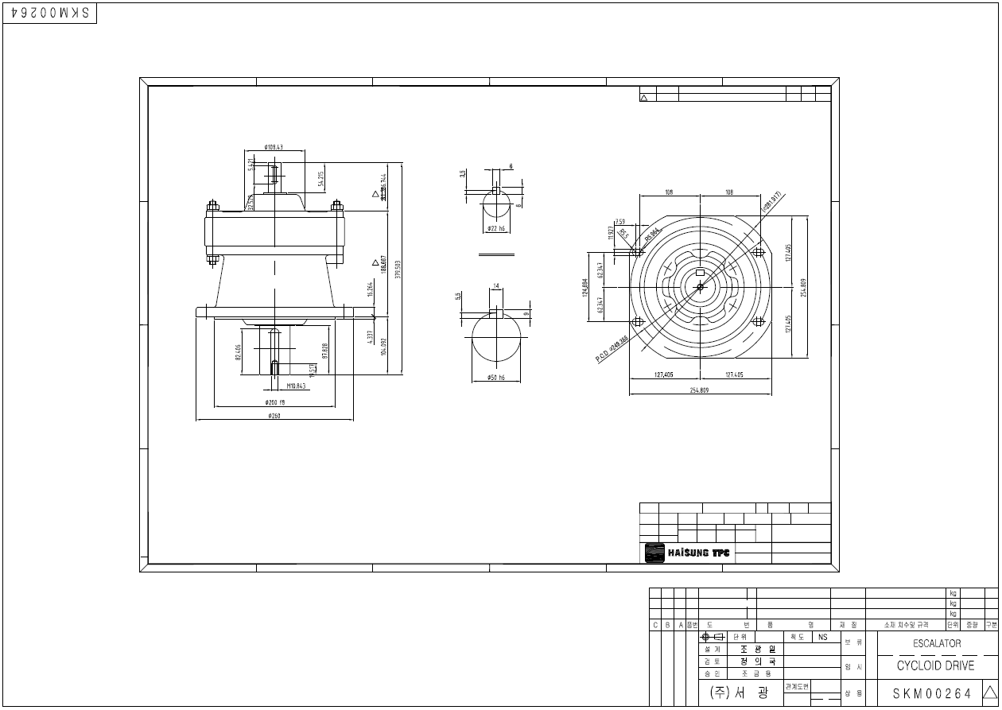
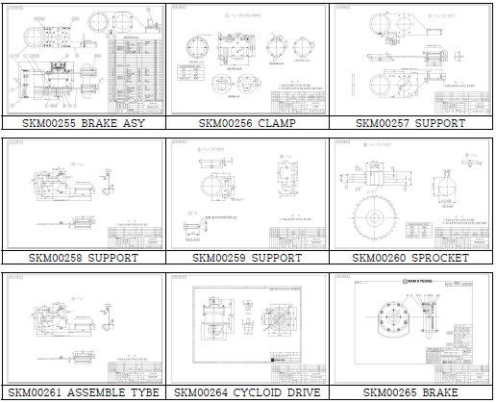
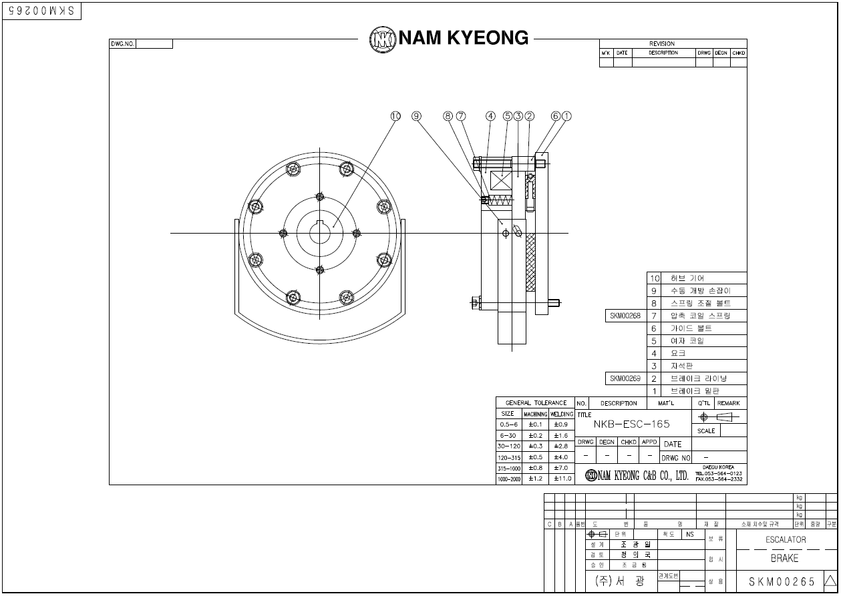
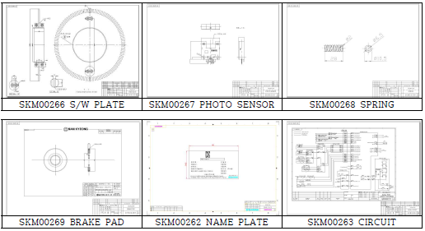
㈜서광 기술개발 지원사업
4. 개 발 내 용
1차년도 - 2D 설계
보조브레이크 전체 ASY
감속기 설계
2D 설계 완료
브레이크 설계

Slide 12
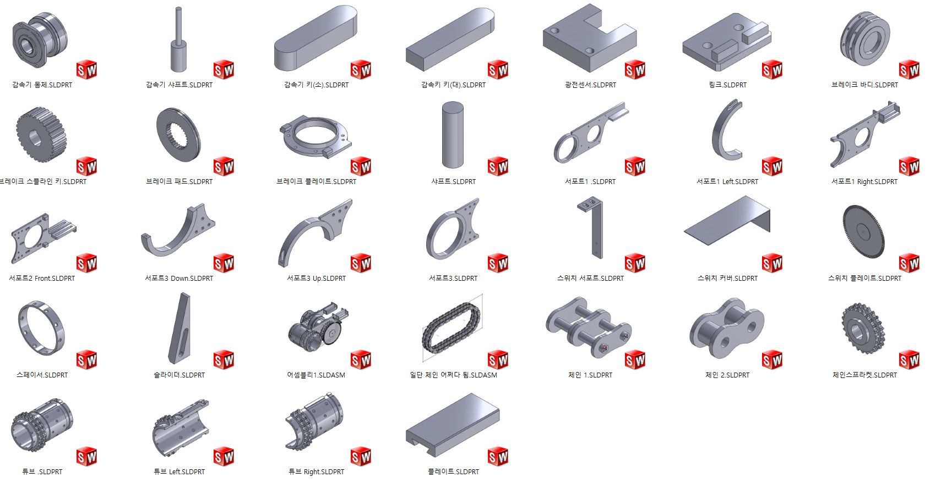
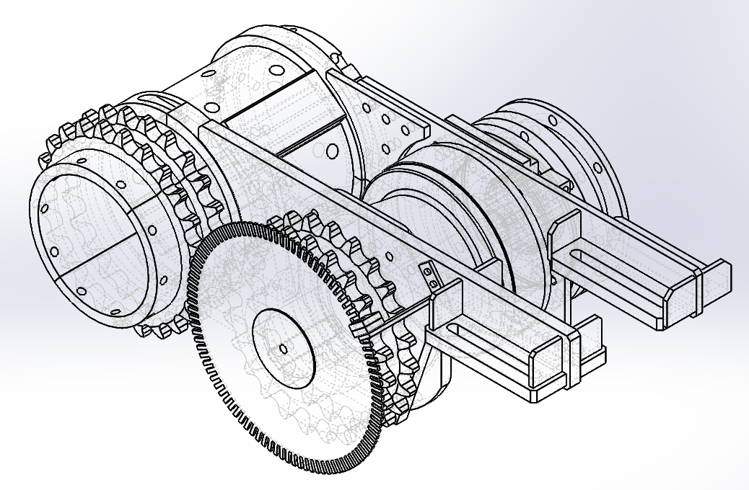
㈜서광 기술개발 지원사업
4. 개 발 내 용
1차년도 - 3D 모델링 및 설계 타당성 검사
3D 모델링
부품 단위 3D 모델링
3D 모델링 완료
설계 타당성 검사

Slide 13
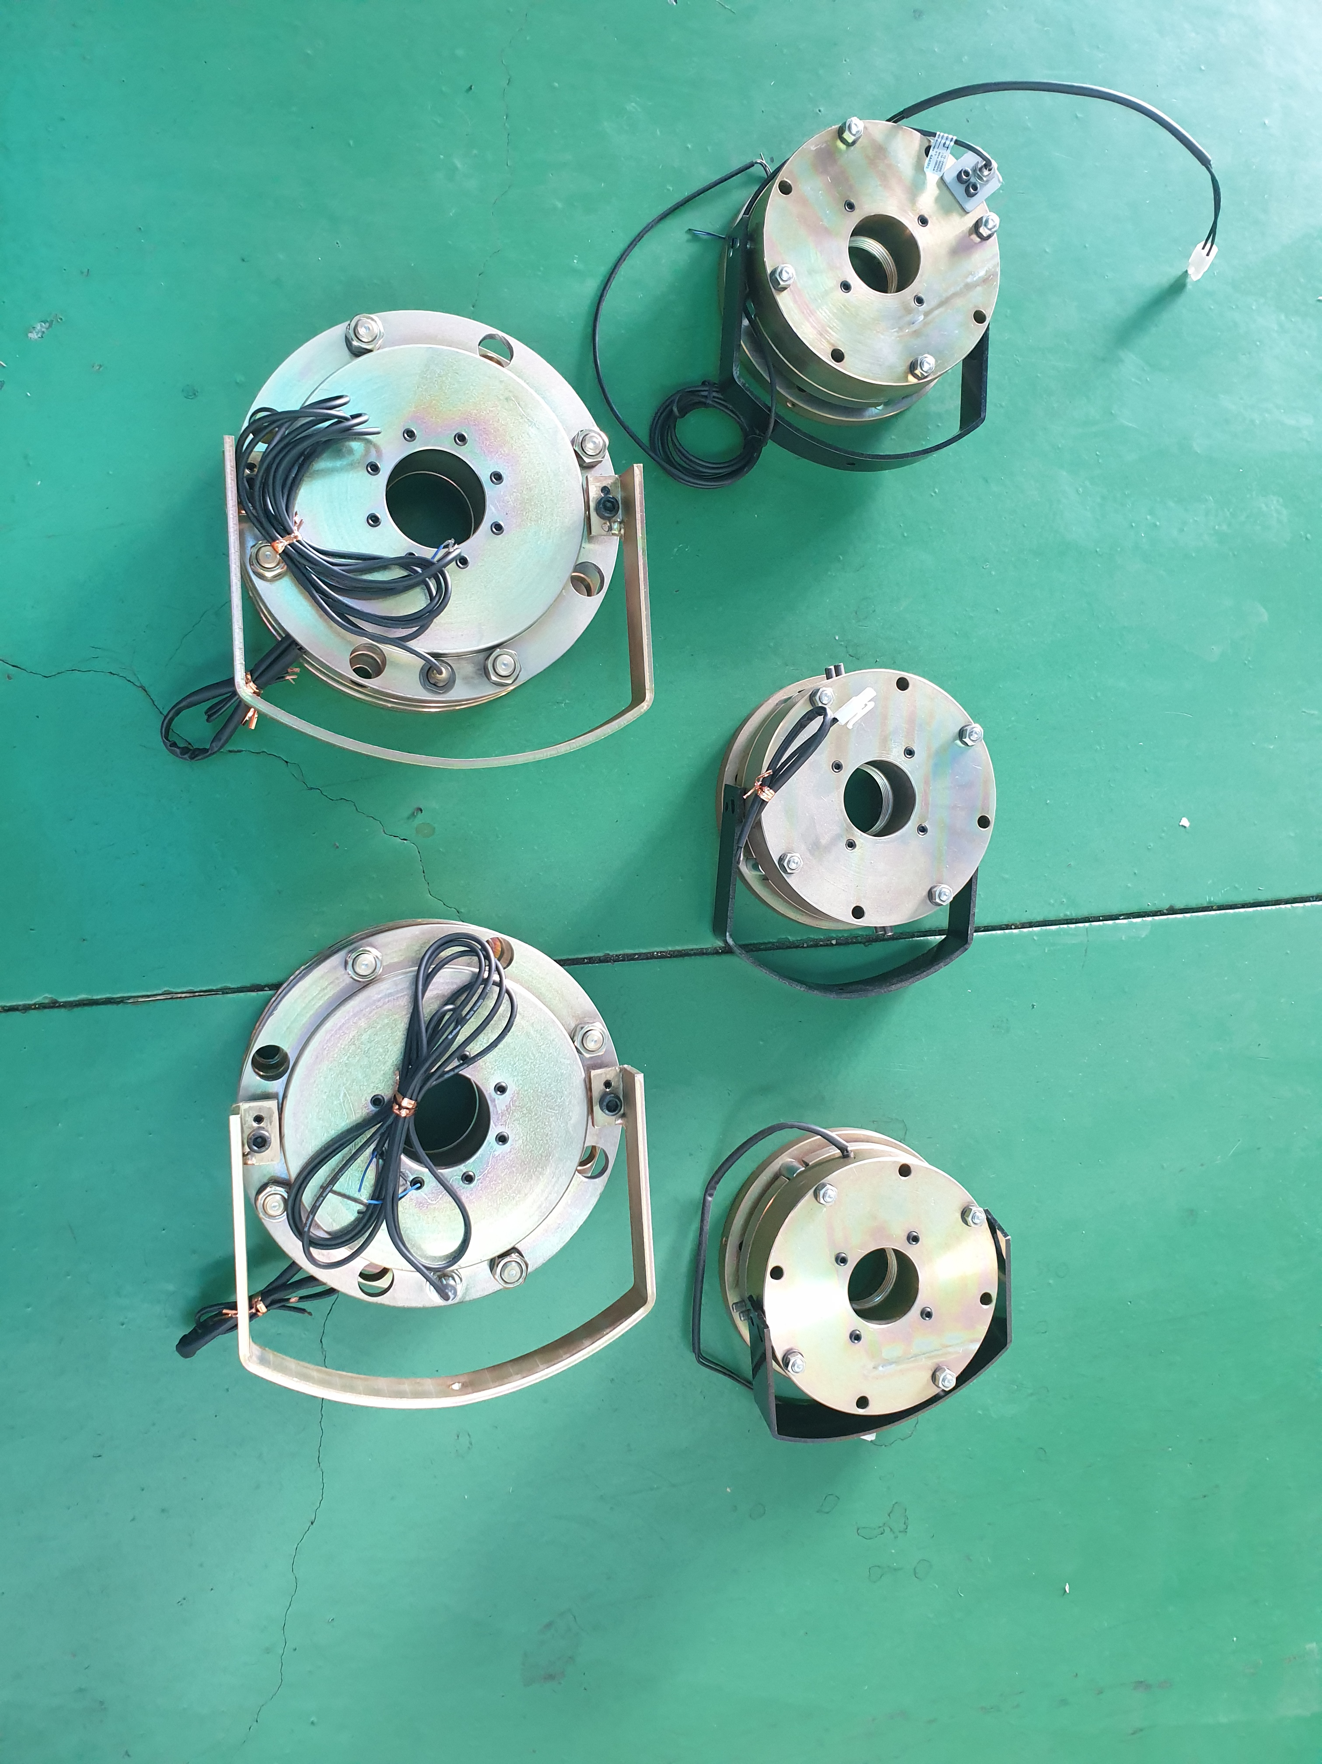
㈜서광 기술개발 지원사업
4. 개 발 내 용
1차년도 – 브레이크 및 감속기
브레이크 제작
브레이크 토크 측정
브레이크 견품 확보
감속기 구조해석
감속기 치수 측정
감속기 견품 확보
견품 확보 완료

Slide 14
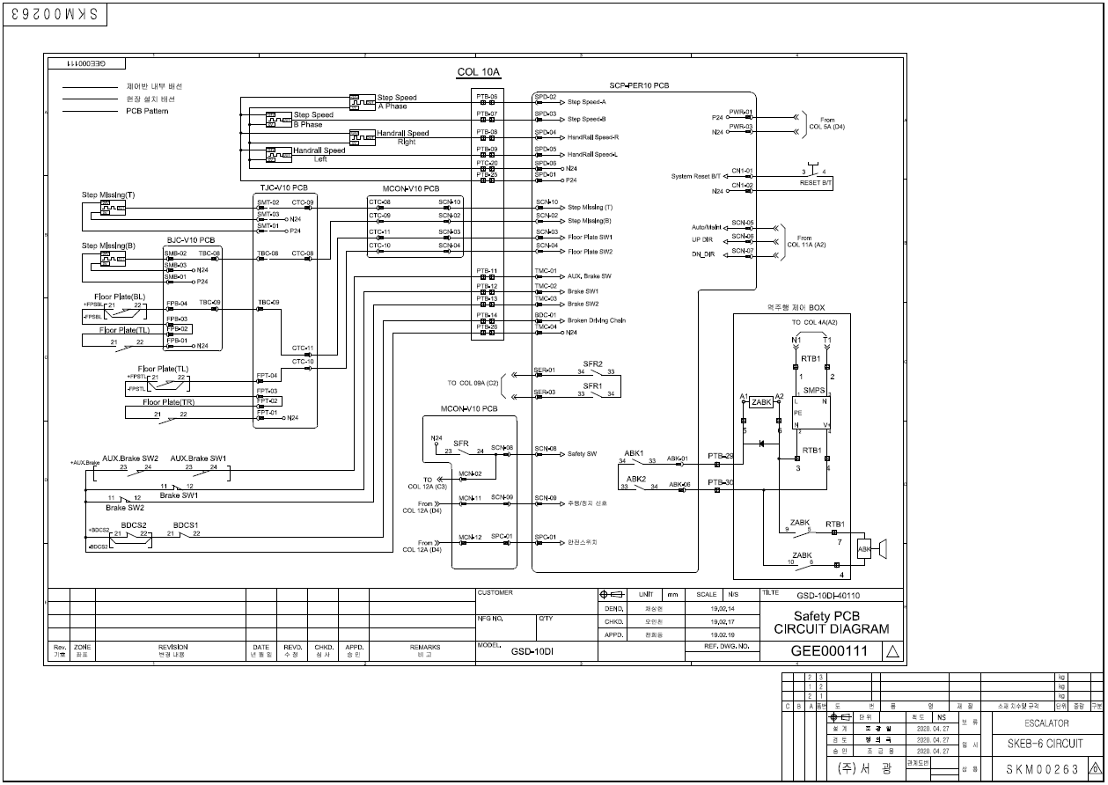
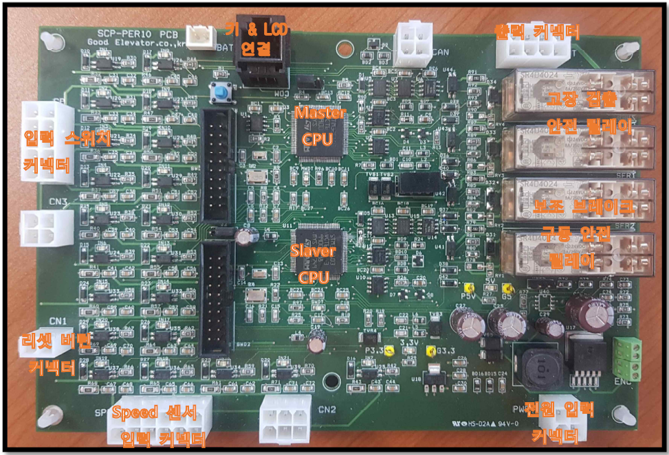
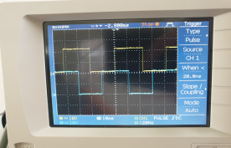
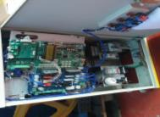
㈜서광 기술개발 지원사업
4. 개 발 내 용
1차년도 – 안전제어 시스템
회로도 설계
안전제어 기판
오실로스코프 작동검사
1차년도 개발 내용
제어반 견품 확보

Slide 15
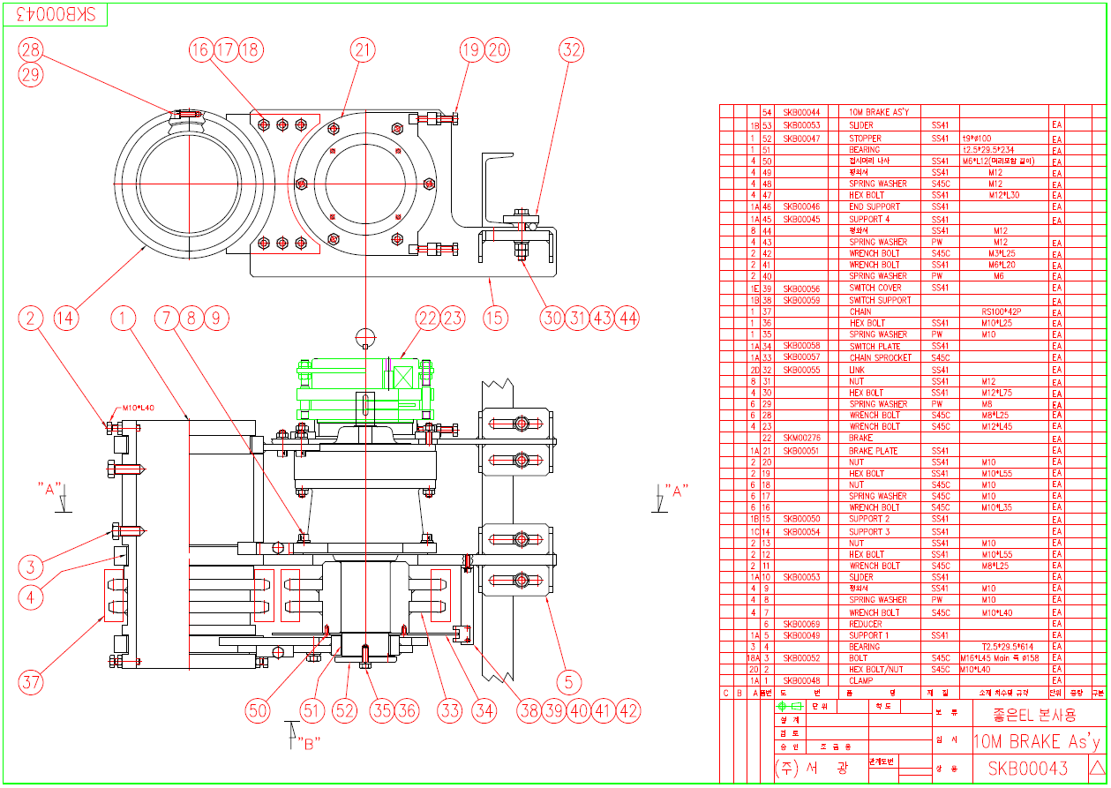
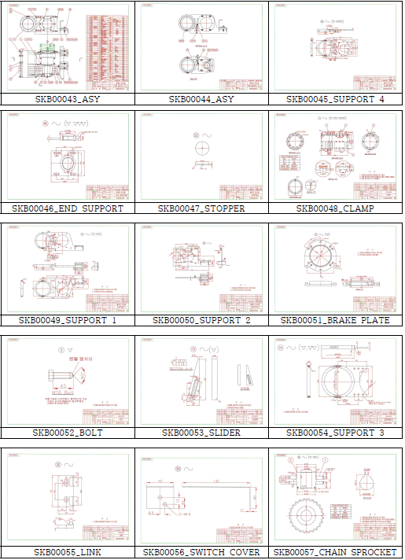
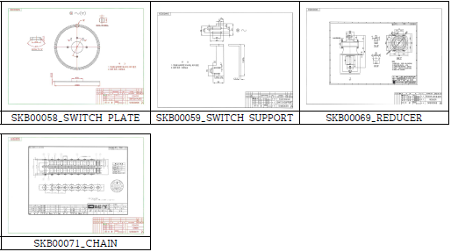
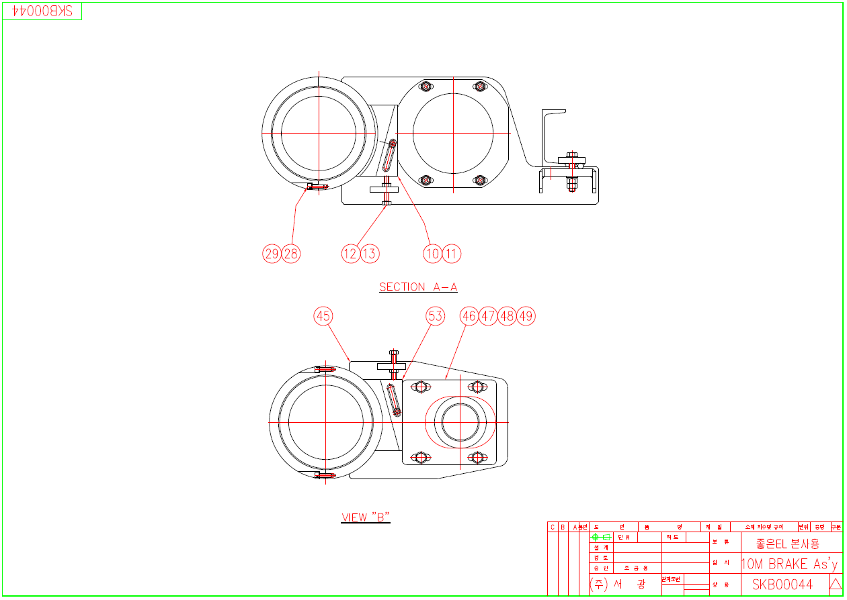
㈜서광 기술개발 지원사업
4. 개 발 내 용
2차년도 - 2D 설계
2D 설계 전면 수정

Slide 16
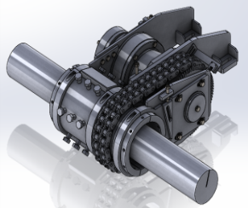
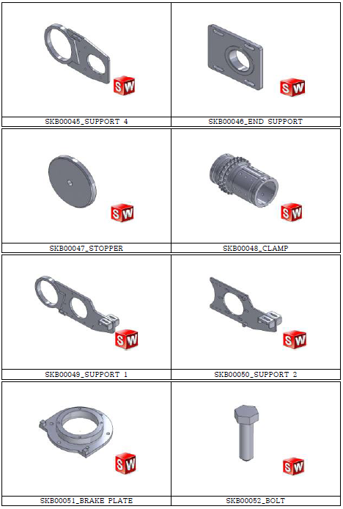
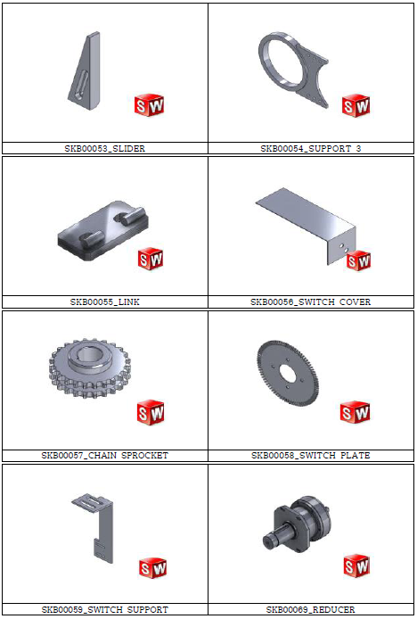
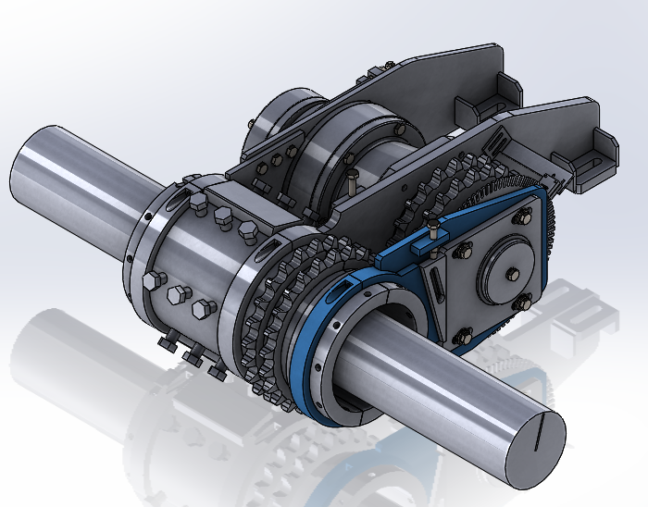
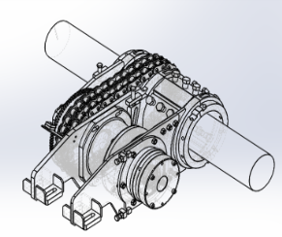
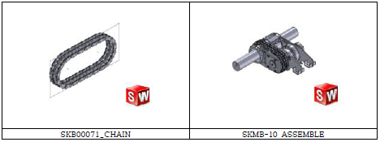
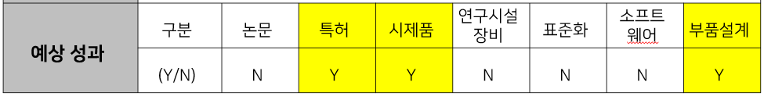
㈜서광 기술개발 지원사업
4. 개 발 내 용
2차년도 - 3D 모델링 및 설계 타당성 검사
3D 모델링
부품 단위 3D 모델링
3D 모델링 완료
설계 타당성 검사

Slide 17
㈜서광 기술개발 지원사업
4. 개 발 내 용
2차년도 - 3D 모델링 및 설계 타당성 검사
3D 모델링
부품 단위 3D 모델링
3D 모델링 완료
설계 타당성 검사

Slide 18
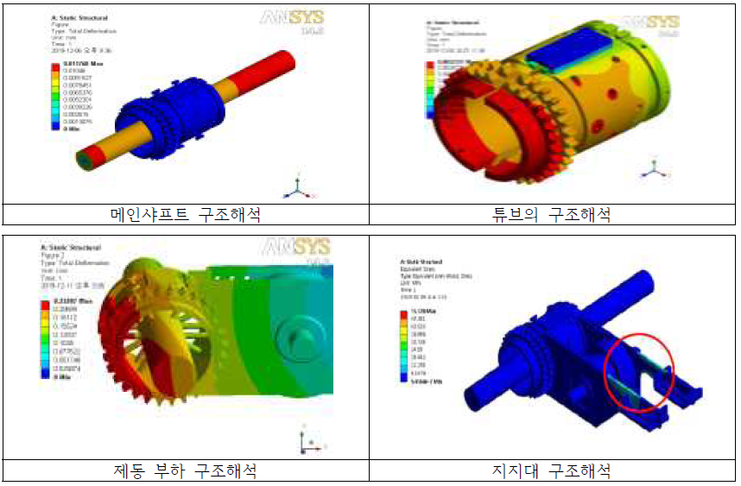
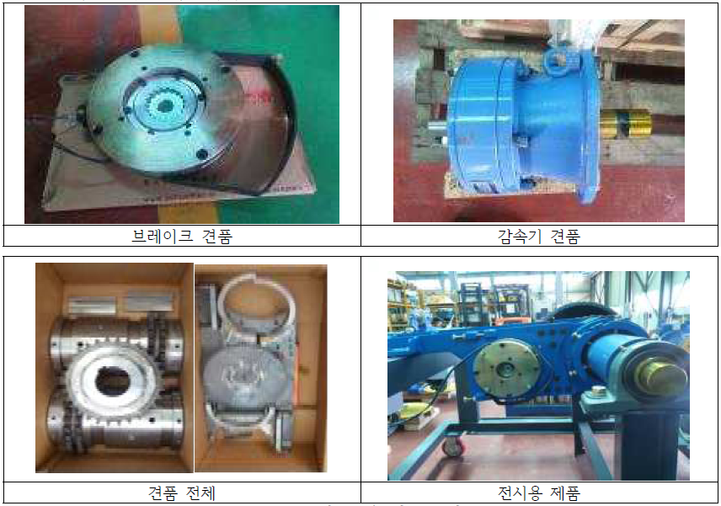
㈜서광 기술개발 지원사업
4. 개 발 내 용
2차년도 – Ansys 구조해석, 시제품 제작
구조해석 실시
시제품 제작
하드웨어 설계 및 제작 완료

Slide 19
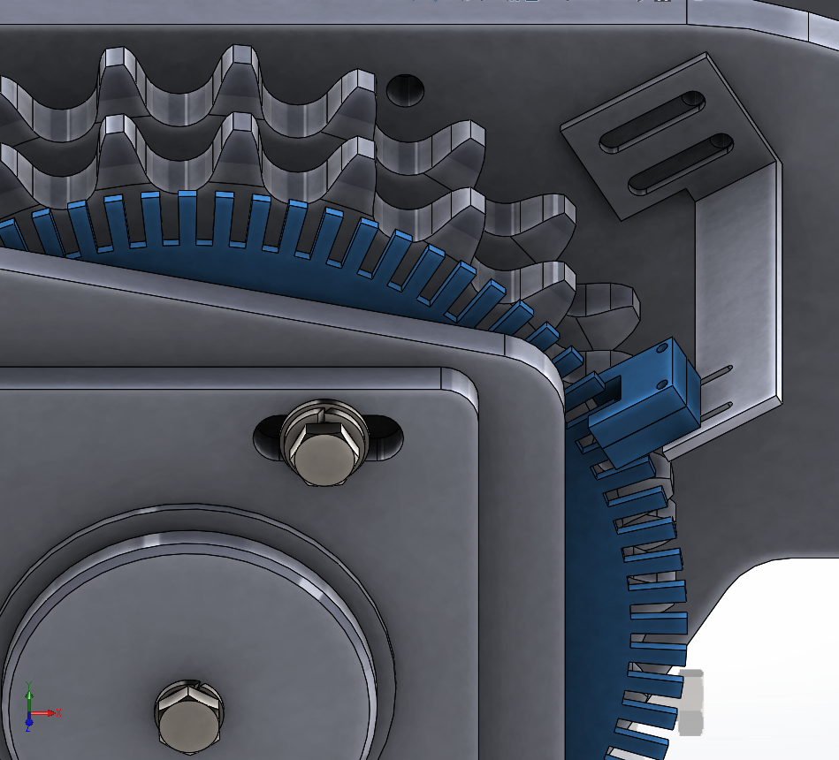
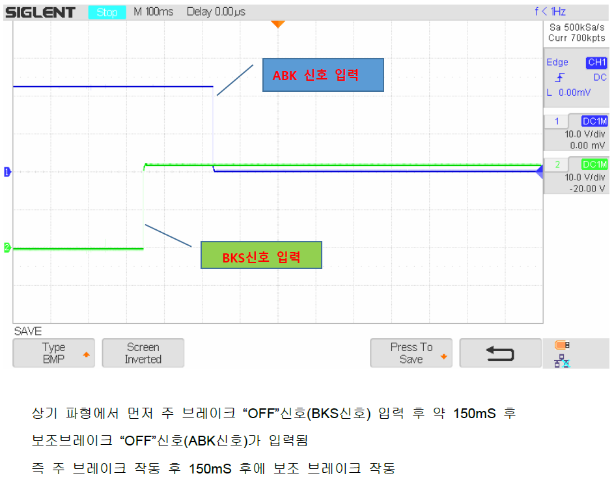
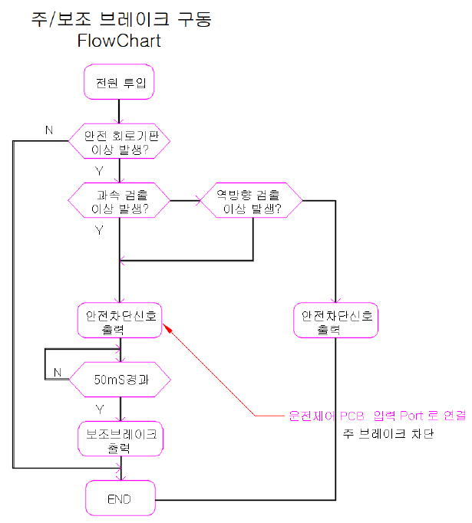

㈜서광 기술개발 지원사업
4. 개 발 내 용
2차년도 – 소프트웨어 구성
과속 역회전 검출 방법
Flow Chart
신호 출력 순서

Slide 20

㈜서광 기술개발 지원사업
4. 개 발 내 용
2차년도 – 소프트웨어 구성
과속 검출 방법
Flow Chart
신호 출력 순서
소프트웨어 설계 및 제작 완료
제어반 설계 완료

Slide 21






㈜서광 기술개발 지원사업
4. 개 발 내 용
2차년도 – 테스트 진행
테스트 타워
전기전자 제어시스템 설치
과속역행방지장치 설치
데이터 분석
안전성 시험 테스트 완료
최대부하 6000kg
테스트 진행

Slide 22

㈜서광 기술개발 지원사업
4. 개 발 내 용
2차년도 – 테스트 진행 동영상

Slide 23





㈜서광 기술개발 지원사업
4. 개 발 내 용
2차년도 – 테스트 결과
정지 감속도 측정
작동 개시 속도 측정
제동거리 측정
1차 : 0.716${m/s}^{2}$
2차 : 0.676 ${m/s}^{2}$
3차 : 0.736 ${m/s}^{2}$
1차 : 0.52m/s
2차 : 0.52m/s
3차 : 0.54m/s
1차 : 2.234m
2차 : 1.173m
3차 : 1.427m
합격 !
합격 !
합격 !
합격 기준 : 1 ${m/s}^{2}$ 이하
합격 기준 : 정격속도의 1.2배 이하
(0.6m/s 이하)
합격 기준 : 2.45m 이하

Slide 24



㈜서광 기술개발 지원사업
5. 개 발 성 과
특허 출원
특허 출원번호 통지서
특허 출원서 사본
특허 출원확인증
특허 출원 완료

Slide 25

㈜서광 기술개발 지원사업
5. 개 발 성 과
예상 성과 vs 달성 성과
예상 성과 | 구분 | 논문 | 특허 | 시제품 | 연구시설 장비 | 표준화 | 소프트 웨어 | 부품설계
 | (Y/N) | N | Y | Y | N | N | N | Y
추가달성 !
달성 성과 | 구분 | 논문 | 특허 | 시제품 | 연구시설 장비 | 표준화 | 소프트 웨어 | 부품설계
 | (Y/N) | N | Y | Y | N | N | Y | Y
특허 시제품 소프트웨어 부품설계

Slide 26
㈜서광 기술개발 지원사업
5. 개 발 성 과
개발성과 및 성과활용 방안
01
기술적 성과
02
경제적 측면
03
연구개발 성과
기술 노하우 획득
설계도면 확보
구조해석 자료 확보
시제품 확보
부품안전인증 성능 확보
공동개발 – 신뢰성 안전성 확보
신제품 개발의 견인효과
매출증대 효과
고용증대 효과
안정적인 개발여건 조성
중소기업 자생력 증대
부품안전인증 기준 충족
하드웨어 & 소프트웨어 확보
부품설계 및 구조해석 데이터
특허 출원
04
연구개발 활용방안
05
사업화 계획
06
고용 창출
활용대상 탐색
활용을 위한 단계적 전략 수립
한국승강기안전공단과 협력
마켓팅 홍보 / 판로확보
국내외 시장 진출
엑스포 참여 및 홍보
가격 경쟁력을 통한 점유율 상승
인건비 절약으로 인한 가격경쟁력
설비 재투자
수출을 통한 글로벌 사업화
카다로그 제작 등 홍보사업 활성
품질관리
품질검사
포장 및 납품
연구개발 인력 확충
고용 창출 효과 기대

Slide 27
㈜서광 기술개발 지원사업
5. 개 발 성 과
연구개발비 사용
부가세포함 /
단위 : 천원
구 분 |  |  |  | 1차년도 (2019년) | 2차년도 (2020년) | 합 계
직접비 | 인건비 | 내부 | 현물 | 6,750 | 18,845 | 25,595
 |  |  | 현금 | -
 |  | 외부 | 현물 | -
 |  |  | 현금 | -
 | 연구장비, 재료비 |  | 현물 | -
 |  |  | 현금 | 18,031 | 39,136 | 57,167
 | 연구활동비 |  |  | - | 3,102 | 3,102
 | 연구과제추진비 |  |  | 1,907 | 6,278 | 8,185
 | 위탁연구비 |  |  | -
 | 소 계 (A) |  |  | 26,688 | 67,362 | 94,050
간접비 | 연구지원비 |  |  | -
 | 성과활용지원비 |  |  | - | 5,500 | 5,500
 | 소 계 (B) |  |  | - | 5,500 | 5,500
부가가치세 (A+B) X 10% |  |  |  | - | - | -
총 연구개발비 |  |  |  | 26,688 | 72,862 | 99,550
사용금액 (개발완료)
25,595
57,167
2,800
8,185
94,050
5,181
5,181
-
99,231

Slide 28

㈜서광 기술개발 지원사업
감사합니다
THANK YOU !

